Slide 1
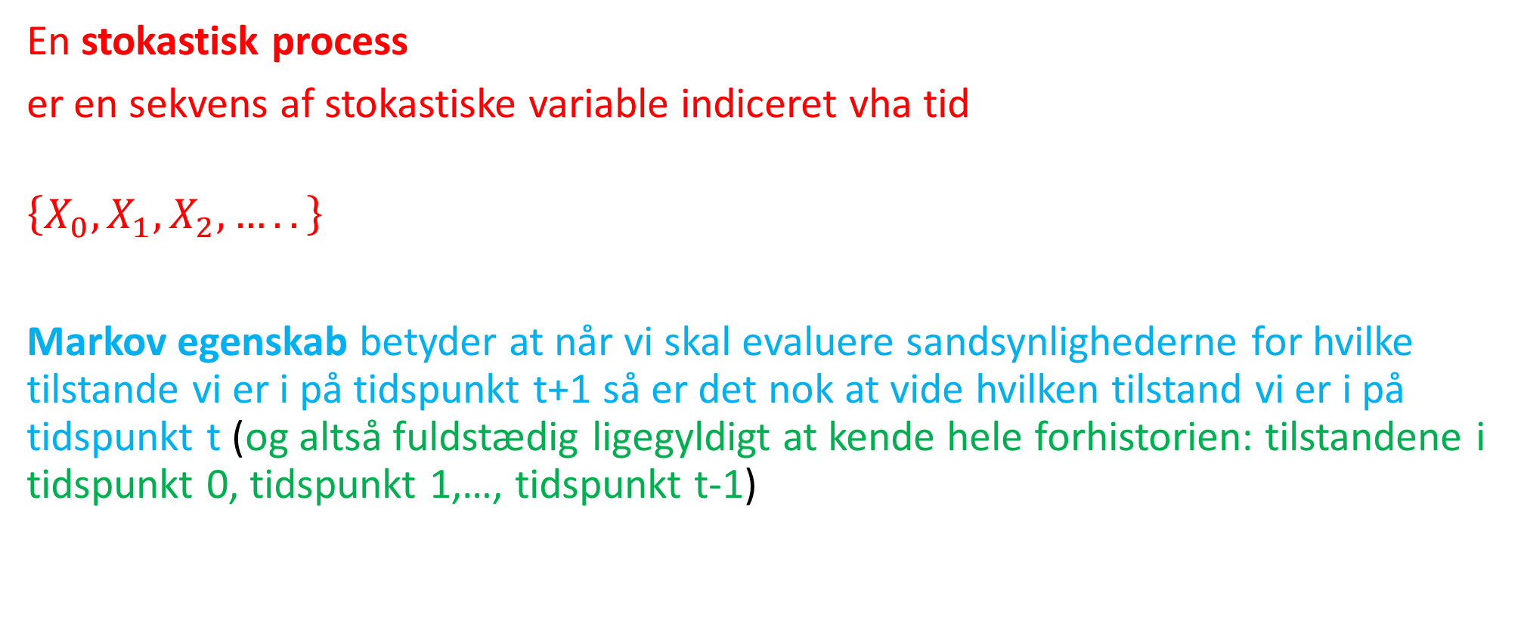
Markov kæder
En stokastisk process
er en sekvens af stokastiske variable indiceret vha tid
$$\left\{X_{0},X_{1},X_{2},…..\right\}$$
Markov egenskab betyder at når vi skal evaluere sandsynlighederne for hvilke tilstande vi er i på tidspunkt t+1 så er det nok at vide hvilken tilstand vi er i på tidspunkt t (og altså fuldstædig ligegyldigt at kende hele forhistorien: tilstandene i tidspunkt 0, tidspunkt 1,…, tidspunkt t-1)

Slide 2
Gennemgående eksempel: Daves photography store
(og lad os et øjeblik glemme at vi bruger vores telefoner til at fotografere med)
Systemet er et lager som vi observerer i slutningen af hver uge
Der bruges en lager politik hvor der fredag aften bestilles 3 kamereer hjem hvis lageret er tomt
Den ugentlige eftersprøgsel er stokastisk. Efterspørgslen i Uge t beskrives af stokastisk variable Dt
Al utilfredstillet efterspørgsel tabes (dvs kunder går andetsteds hen)
Lad Xt betegne ultimolageret i Uge t

Slide 3
Fundamental egenskab ved Markov kæde
For at kunne give sandsynlighedsvurdring af næste tilstand så behøves man med Markov egenskab ikke at kende hele fortiden. Det er nok at kende nuværende tilstand

Slide 4
Har vores case Markov egenskab?
Ja det har den hvis de stokastiske variable der repræsenter efterspørgslerne
D1,D2,D3,…..
er uafhængige stokastiske variable. Dvs der er ingen korrelation mellem efterspørgslerne på de enkelte dage.
Derfor kan lagerudvikling over tid skrives som:

Slide 5
En grund-byggesten: overgangssansynligheder
Det er de betingede sandsynligheder:
Hvis disse betingede sandsynligheder er uafhængige af tid, altså for ethvert (i,j) haves:
Så er Markov kæden stationær
Og vi bruger notation pij for
Og P er matricen af overgangssandsynligheder

Slide 6

Hvornår er vores case en stationær Markov kæde?
Det er den, når de stokastiske variable
D1,D2,D3,…..
er identiske fordelte (udover at de selvfølgelig også er ufhængige)
Så kan vi skrive
$X_{t+1}=\left\{\begin{matrix}Max\{3−D,0\} & hvis X_{t}=0 \\ Max\left\{X_{t}−D,0\right\} & hvis X_{t}≥1\end{matrix}\right.$
Her betegner D den ugentlige efterspørgsel

Slide 7

Konkretisering af case
Antag den ugentlige efterspørgsel er Poisson fordelt med middelværdi λ
Dvs
$$P\left(D=d\right)= e^{−λ}\frac{λ^{d}}{d!}$$
og λ er estimeret til at være lig 1

Slide 8

Lidt om Poisson fordeling
Kan “slås op” i Excel som
=POISSON(d;Mean;Cumulative)
Kan beregnes rekursivt som
$P\left(D=d\right)=\frac{λ}{d}$ $P\left(D=d−1\right)$ d=1,2,3,…
og
$$P\left(D=0\right)= e^{−λ}$$

Slide 9
Overgangssandsynlighederne i vores case

Slide 10
Overgangssandsynlighederne i vores case

Slide 11
Hvordan udvikler Markov kæde sig over tid
(på langt sigt)?
Se på n skridt overgangssandsynligheder
(OBS der står IKKE pij opløftet til n)

Slide 12
Tilfældet n = 2
Vi kombinerer alle muligheder for at gå i to skridt fra i til j, ved at se på hvor vi kan være i tidspunkt t+1

Slide 13
Eksempler på n-skridts overgangsmatricer for vores case

Slide 14
Eksempler på n-skridts overgangsmatricer for vores case

Slide 15
Eksempler på n-skridts overgangsmatricer for vores case
Der er uploadet regneark med macro hvor i kan beregne en vilkårlig n-step overgangsmatrice

Slide 16
Langsigts egenskaber ved Markov kæderne
Rækkerne i “P-opløftet-til-8” er meget ens – er det en tilfældighed?
Nej det viser at sandsynligheds fordelingen for Xt er uafhængig af start tilstanden X0 når t er passende stor
Altså at systemet er gået i en statistisk ligevægt
Rækkerne vi ser i “P-opløftet-til-n” (og n stor) er ligevægtssandsynlighederne

Slide 17
Beregning af ligevægsandsynligheder
Gange P matricer sammen
eller
Løse ligningssystem

Slide 18
Løsning af ligningssystem for vores case

Slide 19
Fortolkning af ligevægtsandsynlighederne
πj brøkdel af tid hvor systemet er i tilstand j
Eks 26,3 % af alle uger vil man observer et ultimolager på 2

Slide 20
Eksisterer ligevægtssandsynligheder altid?
Ja hvis man har et “pænt” system hvor alle tilstande kan “nå hinanden” (i praksis er det oftest sådan)
Man kan dog konstruere “patalogiske” eksepmler hvor man ikke kan finde ligevægtsandsynligheder, se p. 736 forneden.

Slide 21
Evaluering af økonomisk performance
Antag indkøbspris er 25 kr. per kamera og der er en fast transaktionsomkostning på 10 kr. hver gang der bestilles hjem.
Hver gang en efterspørgsel ikke kan imødekommes så sættes omkostning til 50 kr. (tabt profit plus tab af goodwill)
Er den valgte lagerstyringspolitik optimal?

Slide 22
Evaluering af økonomisk performance
I uge t påføres vi omkostning på
Lad k(j) betegne de forventede omkostninger når ultimolageret er j

Slide 23
Beregning af k(j)’er og slut evaluering

Slide 24
Er den valgte politik optimal ?
Altså er et genbestillingspunkt s = 0 og et order-up-to punkt S = 3 optimalt?
Det simple svar er at prøve sig frem med andre værdier af s og S, eks (s,S) = (1,3), (0,4) osv. Og altså søge indenfor klassen af (s,S) politikker.
Det mere komplekse svar er at udvikle algoritme der finder en optimal (s,S) politik
Men måske er der andre politik typer der er mere optimale?
Det komplekse svar falder under Markov beslutningsteori!

